Slide 1
JAN
FEB
MAR
APR
MAY
JUN
JUL
AUG
SEP
OCT
NOV
DEC
TIN HỌC 3
CHÀO MỪNG CÁC EM
ĐẾN VỚI TIẾT HỌC HÔM NAY!

Slide 2
BÀI 6: KHÁM PHÁ THÔNG TIN TRÊN INTERNET
CHỦ ĐỀ 2: MẠNG MÁY TÍNH VÀ INTERNET
Start!

Slide 3
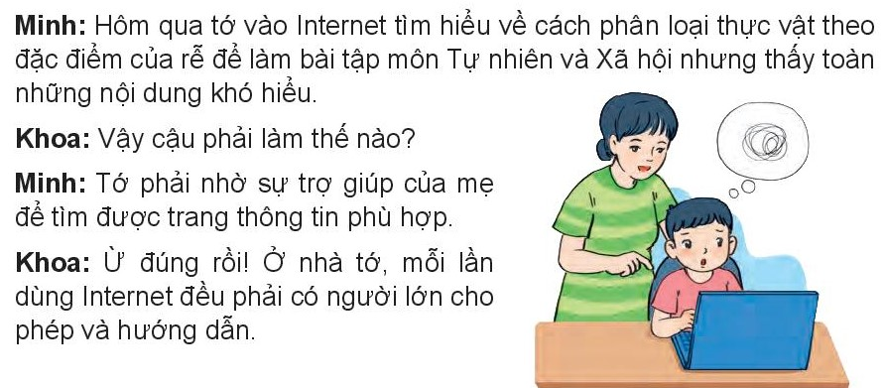


3. Thông tin trên Internet
M
Em hãy sắm vai bạn Minh và bạn Khoa, mô tả lại tình huống sử dụng Internet:
T
W
T
F

Slide 4

Suy nghĩ và trả lời các câu hỏi sau:
M
T
Bạn Minh truy cập Internet để làm gì?
Khi tìm kiếm thông tin trên Internet, bạn Minh gặp phải khó khăn gì?
W
Bạn Minh đã giải quyết như thế nào?
T
F

Slide 5
Ghi nhớ
M
T
Thông tin trên Internet phong phú, đa dạng, đến từ nhiều nguồn. Không phải nguồn tin nào cũng đúng, cũng đáng tin cậy và có lợi cho các em.
W
T
F

Slide 6
Ghi nhớ
Khi sử dụng Internet các em phải được thầy cô, bố mẹ cho phép, hướng dẫn.
Khi gặp bất cứ vấn đề nào, chẳng hạn như bị bắt nạt, đe dọa, hay lo lắng, sợ hãi điều gì, các em đừng ngần ngại chia sẻ với người lớn mà các em tin cậy.

Slide 7
KẾT LUẬN
JAN
FEB
MAR
APR
MAY
JUN
JUL
AUG
SEP
OCT
NOV
DEC
.
Không phải thông tin nào trên Internet cũng phù hợp và em cần có người lớn hướng dẫn.

Slide 8

Trả lời câu hỏi:
1
Trong những trang thông tin sau, trang nào có nội dung không phù hợp với các em?
2
A
Trang thông tin về các trò chơi dân gian.
B
Trang thông tin về lịch sử địa lí.
3
C
Trang thông tin có nội dung bạo lực.
4

Slide 9
- Một số bạn cho rằng, ‘‘trò chơi học tập trên Internet rất bổ ích nên có thể chơi bao lâu tùy thích’’. + Theo em bạn đó nói có đúng không? + Hãy giải thích tại sao. Trả lời
- Bạn đó nói chưa đúng.
- Trò chơi học tập là bổ ích nhưng chơi lâu sẽ gây hại cho sức khỏe như gây ra các bệnh về mắt, cột sống …

Slide 10

Theo em những việc làm nào sau đây là không phù hợp khi sử dụng Internet? a. Chơi hoặc xem trò chơi bạo lực. b. Đọc thêm thông tin về bài học. c. Xem phim ảnh không phù hợp với nứa tuổi. d. Xem những bức ảnh mà các bạn vẽ về chủ đề mà em yêu thích. e. Xem những thông tin mà bố mẹ em trao đổi việc trên Internet.

Slide 11

Lựa chọn những khẳng định đúng về đặc điểm thông tin trên Internet. A. Thông tin nào trên Internet cũng phù hợp với lứa tuổi của các em. B. Thông tin trên Internet có thể không chính xác. C. Thông tin trên Internet đa dạng, phong phú và luôn được cập nhật. D. Rất nhiều thông tin có thể tìm thấy trên Internet.

Slide 12








Bắt đầu

Slide 13


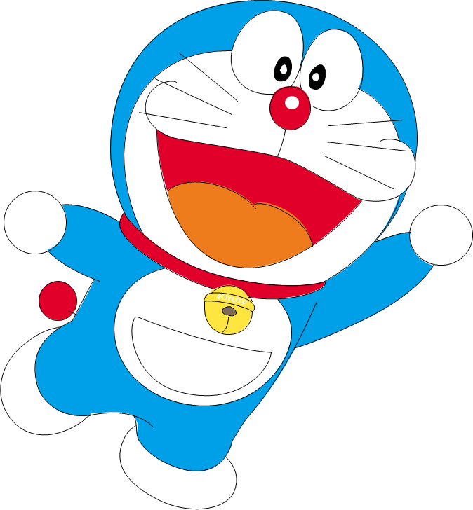
Trò chơi gồm 4 câu hỏi trắc nghiệm.
Ở mỗi câu hỏi, các em sẽ có thời gian 10 giây để đưa ra đáp án.
Để trả lời, em sẽ giơ thẻ màu tương ứng với
màu đáp án:
Cam
Xanh
dương
Xanh
lá
Đỏ
Các em có thời gian 1 phút để chuẩn bị các thẻ màu nhé!

Slide 14
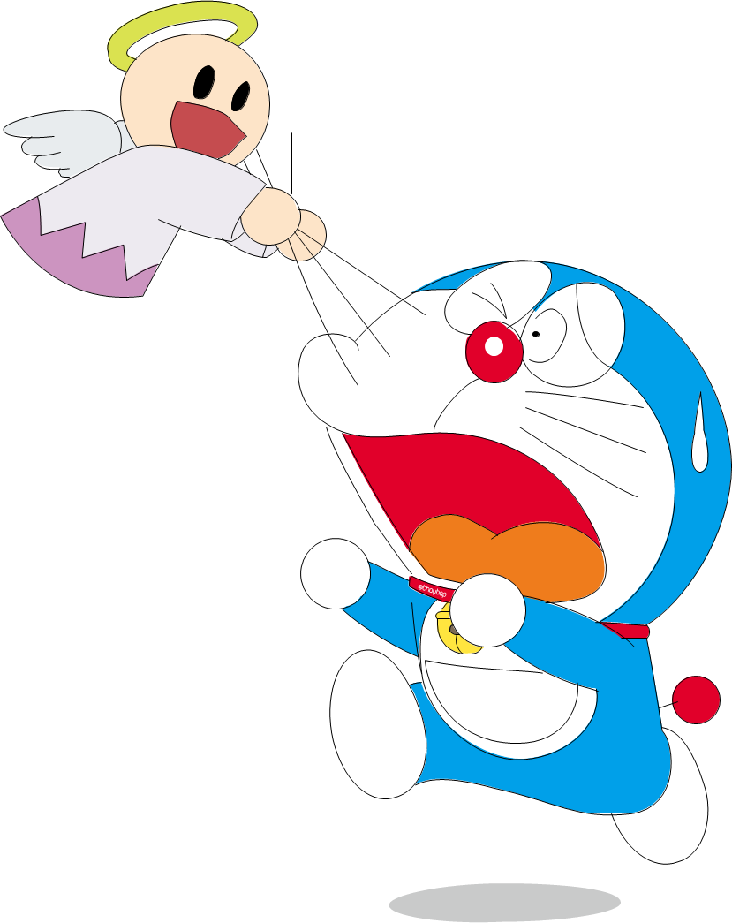




Yeahhh,
Đúng rồi!
Mình thích màu này!
Câu 1: Internet không thể giúp em trong
tình huống nào sau đây:
Huhu,
chưa chính xác rồi!
Bạn chọn lại nha.
Em muốn giúp mẹ quét nhà sau khi học bài xong.
Em muốn xem lại những bàn thắng đẹp mắt của đội bóng em yêu thích.
Em muốn biết kỉ lục xoay ru-bích 3x3x3 hiện nay trên thế giới là bao nhiêu giây.
Em muốn nói chuyện, hỏi thăm ông bà, người thân hay bạn bè ở xa.
Thầy cô nhấp chuột 1 lần để hiện câu hỏi. Nhấp thêm 1 lần để hiện các đáp án
Thầy cô nhấp vào chiếc chuông ở màu mà học sinh chọn để kiểm tra đáp án
Sau khi HS trả lời xong, thầy cô nhấp chuột hoặc phím -> để đến câu hỏi tiếp theo
Notes:
- Nhấn vào quả chuông của từng đáp án.

Slide 15

Yeahhh,
Đúng rồi!
Mình thích màu này!
Câu 2: Ý nào dưới đây không phải là đặc điểm của thông tin trên Internet?
Huhu,
chưa chính xác rồi!
Bạn chọn lại nha.
Được cập nhật thường xuyên, liên tục
Đa dạng và phong phú
Luôn chính xác,
đáng tin cậy
Tất cả đáp án trên
Thầy cô nhấp chuột 1 lần để hiện câu hỏi. Nhấp thêm 1 lần để hiện các đáp án
Thầy cô nhấp vào chiếc chuông ở màu mà học sinh chọn để kiểm tra đáp án
Sau khi HS trả lời xong, thầy cô nhấp chuột hoặc phím -> để đến câu hỏi tiếp theo
Notes:
- Nhấn vào quả chuông của từng đáp án.

Slide 16

Yeahhh,
Đúng rồi!
Mình thích màu này!
Câu 3: Câu nào dưới đây là đúng?
Huhu,
chưa chính xác rồi!
Bạn chọn lại nha.
Không phải thông tin nào trên Internet cũng phù hợp với các em.
Internet là kho thông tin khổng lồ
Khi cần, chúng ta có thể tìm thông tin trên Internet
Tất cả đáp án trên
Thầy cô nhấp chuột 1 lần để hiện câu hỏi. Nhấp thêm 1 lần để hiện các đáp án
Thầy cô nhấp vào chiếc chuông ở màu mà học sinh chọn để kiểm tra đáp án
Sau khi HS trả lời xong, thầy cô nhấp chuột hoặc phím -> để đến câu hỏi tiếp theo
Notes:
- Nhấn vào quả chuông của từng đáp án.

Slide 17

Yeahhh,
Đúng rồi!
Mình thích màu này!
Câu 4: Khi sử dụng Internet, em cần lưu ý gì?
Huhu,
chưa chính xác rồi!
Bạn chọn lại nha.
Xem chương trình dành cho lứa tuổi nào cũng được.
Sử dụng khi có sự cho phép, giám sát của bố mẹ.
Khi bị bắt nạt, đe dọa trên Internet, giấu người lớn vì ngại chia sẻ.
Tất cả đáp án trên
Thầy cô nhấp chuột 1 lần để hiện câu hỏi. Nhấp thêm 1 lần để hiện các đáp án
Thầy cô nhấp vào chiếc chuông ở màu mà học sinh chọn để kiểm tra đáp án
Sau khi HS trả lời xong, thầy cô nhấp chuột hoặc phím -> để đến câu hỏi tiếp theo
Notes:
- Nhấn vào quả chuông của từng đáp án.

Slide 18


Cảm ơn các bạn
đã chọn vòng cổ
cho tớ!

Slide 19

VẬN DỤNG
M
T
Bài tập 1. Trước khi đi mua một món đồ nào đó, chị của Khoa thường vào Internet để tìm hiểu trước. Tại sao chị của Khoa lại làm như vậy?
W
T
F

Slide 20

VẬN DỤNG
M
T
Để có thêm nhiều thông tin về món đồ như: địa chỉ mua hàng, giá cả, nguồn gốc xuất xứ,...
W
T
F

Slide 21

Bài tập 2:
M
T
Em hãy nhờ sự trợ giúp của người thân hoặc thầy cô giáo để vào Internet xem các chương trình phù hợp mà em thích.
W
T
F

